Slide 1

Datenbanken und SQL
(Woche 2 - Tag 1)

Slide 2
Agenda
Physischer Datenbankentwurf
Einführung
Physischer Datenbankentwurf
Datenbanksprache
Konventionen
Exemplarisches RDB-Schema
Data Definition Language
CREATE/DROP DATABASE
USE DATABASE
CREATE/DROP TABLE
Allgemeine Syntax
Typ
Constraint
(NOT) NULL
AUTO_INCREMENT
Schlüssel
PRIMARY KEY
FOREIGN KEY
Fremdschlüsselüberprüfung und Referentielle Integrität

Slide 3
Einführung

Slide 4
Konzeptioneller -> Logischer -> Physischer Datenbankentwurf
Im Prozess des Datenbankentwurfs haben wir in der konzeptionellen Phase ER-Modelle entworfen, um alle für die zu erstellende Datenbank relevanten Informationen in einem (groben) „Bau-Plan“ zusammenzufassen.
Beim Übergang zum logischen Datenbankentwurf verfeinerten wir diesen Plan, setzten dabei die Anforderungen der 3. Normalform um und stellten die entsprechenden Ergebnisse mittels eines RDB-Schemas dar.
Dieses Schema werden wir nun auf dem Rechner implementieren und den entsprechenden Vorgang als „Physischen Datenbankentwurf“ bezeichnen.

Slide 5
Datenbanksprache SQL
Die Implementierung wird uns mit Hilfe der Datenbanksprache SQL gelingen.
SQL (Structured Query Language) ist allerdings genau genommen eine ganze „Sprachfamilie“ von der wir uns nur mit dem Dialekt „MySQL“ befassen werden.
Und auch dies trifft mittlerweile nur noch eingeschränkt zu, denn nach der nicht unumstrittenen Übernahme von MySQL durch Oracle, lautet die (allerdings „baugleiche“) freie Version zu MySQL nun MariaDB.
„Umgangssprachlich“ wird allerdings weiterhin von „MySQL“ gesprochen.

Slide 6
SQL -> Konventionen
Allgemein anerkannte Konventionen wird man kaum ausmachen können, allenfalls ist nahezu „unumstritten“, dass alle SQL-Anweisungen durchgehend mit GROSSBUCHSTABEN notiert werden.
Dies ist aber nicht verpflichtend, denn SQL ist nicht case sensitive, daher wird (intern) nicht zwischen Groß und Kleinbuchstaben unterschieden.
Zumindest aber gilt: Das konsequente Einhalten von Konventionen innerhalb einer Datenbank erleichtert es, mit dieser zu arbeiten. Für unseren Unterricht wollen wir uns daher selbst die folgenden Regeln auferlegen:
Alle Tabellen erhalten einen Namen im Singular (Einzahl).
Alle Primärschlüssel erhalten den Tabellennamen + „_ID“.
Alle Fremdschlüssel erhalten (sofern möglich) den identischen Namen jenes Primärschlüssel, auf den sie sich beziehen.
Zwei Nichtschlüssel-Attribute aus unterschiedlichen Tabellen besitzen stets einen unterschiedlichen Namen.
Alle Namen (Datenbank, Tabelle, Attribut) sollten nur aus Buchstaben des englischen Alphabets (und/oder Unterstrich) bestehen.

Slide 7
Exemplarisches RDB-Schema
Wir haben uns nicht umsonst die gesamte erste Woche dieses Bausteins mit dem theoretischen Entwurf von Datenbanken befasst, denn tatsächlich wird sich herausstellen, dass SQL-Befehle üblicherweise nicht ohne detaillierte Kenntnis der zu Grunde liegenden Datenbank gelingen.
Um uns dennoch auf das Erlernen von SQL konzentrieren zu können, werden wir im Anschluss ein exemplarisches RDB-Schema einführen, mit dessen Hilfe wir uns bei den kommenden Inhalten nicht regelmäßig in immer wieder neue Schemata einarbeiten müssen.

Slide 8
RDB-Schema „Geld_her“
m:n-Beziehung
Abrechnung
Abrechnung_ID (PK)
Kunde_ID (FK)
Datum
Abrechnung_Produkt
Abrechnung_ID (FK)
Produkt_ID (FK)
Kunde
Kunde_ID (PK)
Vorname
Nachname
Email
1
n
Produkt
Produkt_ID (PK)
Hersteller_ID (FK)
Produkt_Name
Euro_Preis
1
n
n
1
n
Hersteller
Hersteller_ID (PK)
Spedition_ID (FK)
Hersteller_Name
Spedition
Spedition_ID (PK)
Spedition_Name
1
1
1

Slide 9
RDB-Schema „Geld_her“
Jeder, der sich beim Online-Händler „Geld_her“ registriert, wird dadurch zum „Kunden“ und in der Datenbank eingepflegt.
Abrechnung
Abrechnung_ID (PK)
Kunde_ID (FK)
Datum
Abrechnung_Produkt
Abrechnung_ID (FK)
Produkt_ID (FK)
Kunde
Kunde_ID (PK)
Vorname
Nachname
Email
1
n
Produkt
Produkt_ID (PK)
Hersteller_ID (FK)
Produkt_Name
Euro_Preis
1
n
n
1
n
Hersteller
Hersteller_ID (PK)
Spedition_ID (FK)
Hersteller_Name
Spedition
Spedition_ID (PK)
Spedition_Name
1
1
1

Slide 10
RDB-Schema „Geld_her“
Einem Kunden, der sich auf der Website von „Geld_her“ einloggt, wird automatisch eine Abrechnung_ID zugewiesen. (unabhängig davon, ob er etwas kauft)
Abrechnung
Abrechnung_ID (PK)
Kunde_ID (FK)
Datum
Abrechnung_Produkt
Abrechnung_ID (FK)
Produkt_ID (FK)
Kunde
Kunde_ID (PK)
Vorname
Nachname
Email
1
n
Produkt
Produkt_ID (PK)
Hersteller_ID (FK)
Produkt_Name
Euro_Preis
1
n
n
1
n
Hersteller
Hersteller_ID (PK)
Spedition_ID (FK)
Hersteller_Name
Spedition
Spedition_ID (PK)
Spedition_Name
1
1
1

Slide 11
RDB-Schema „Geld_her“
Für alle angebotenen Produkte kann durch das Anklicken eines „Kaufbuttons“ erreicht werden, dass dieses der aktuellen Abrechnung_ID des Kunden zugeordnet wird.
Jeder Datensatz der Hilfstabelle „Abrechnung_Produkt“ entspricht also dem Einkauf eines konkreten Produkt-EXEMPLARS.
Falls auf der selben Abrechnung mehrfach Exemplare des selben Produkt-TYPS eingekauft wurden, so werden entsprechend auch mehrere Datensätze in der Hilfstabelle eingepflegt.
Abrechnung
Abrechnung_ID (PK)
Kunde_ID (FK)
Datum
Abrechnung_Produkt
Abrechnung_ID (FK)
Produkt_ID (FK)
Kunde
Kunde_ID (PK)
Vorname
Nachname
Email
1
n
Produkt
Produkt_ID (PK)
Hersteller_ID (FK)
Produkt_Name
Euro_Preis
1
n
n
1
n
Hersteller
Hersteller_ID (PK)
Spedition_ID (FK)
Hersteller_Name
Spedition
Spedition_ID (PK)
Spedition_Name
1
1
1

Slide 12
RDB-Schema „Geld_her“
Abrechnung
Abrechnung_ID (PK)
Kunde_ID (FK)
Datum
Abrechnung_Produkt
Abrechnung_ID (FK)
Produkt_ID (FK)
Kunde
Kunde_ID (PK)
Vorname
Nachname
Email
1
n
Produkt
Produkt_ID (PK)
Hersteller_ID (FK)
Produkt_Name
Euro_Preis
1
n
n
1
n
Hersteller
Hersteller_ID (PK)
Spedition_ID (FK)
Hersteller_Name
Spedition
Spedition_ID (PK)
Spedition_Name
1
1
1
Die Tabelle „Produkt“ listet alle
von „Geld_her“ angebotenen
Produkt-TYPEN auf.
Alle Produkt-Typen besitzen
Einen eindeutigen Hersteller.

Slide 13
RDB-Schema „Geld_her“
Abrechnung
Abrechnung_ID (PK)
Kunde_ID (FK)
Datum
Abrechnung_Produkt
Abrechnung_ID (FK)
Produkt_ID (FK)
Kunde
Kunde_ID (PK)
Vorname
Nachname
Email
1
n
Produkt
Produkt_ID (PK)
Hersteller_ID (FK)
Produkt_Name
Euro_Preis
1
n
n
1
n
Hersteller
Hersteller_ID (PK)
Spedition_ID (FK)
Hersteller_Name
Spedition
Spedition_ID (PK)
Spedition_Name
1
1
1
Um in diesem Beispiel auch eine 1:1-Beziehung einführen zu können,
legen wir fest, dass jeder Hersteller mit einer eindeutigen Spedition
und jede Spedition mit einem eindeutigen Hersteller zusammenarbeitet.

Slide 14
RDB-Schema „Geld_her“
Abrechnung
Abrechnung_ID (PK)
Kunde_ID (FK)
Datum
Abrechnung_Produkt
Abrechnung_ID (FK)
Produkt_ID (FK)
Kunde
Kunde_ID (PK)
Vorname
Nachname
Email
1
n
Produkt
Produkt_ID (PK)
Hersteller_ID (FK)
Produkt_Name
Euro_Preis
1
n
n
1
n
Hersteller
Hersteller_ID (PK)
Spedition_ID (FK)
Hersteller_Name
Spedition
Spedition_ID (PK)
Spedition_Name
1
Falls ein Kunde bei „Geld_her“ ein Produkt bestellt, so wird der Hersteller informiert, der wiederum seine Spedition beauftragt, die Ware an den Kunden auszuliefern.
1
1

Slide 15
DDL (Data Definition Language)

Slide 16
CREATE [DROP] DATABASE Datenbank_Name
Um die (noch leere) Datenbank „Geld_her“ zu erzeugen, verwenden wir den folgenden Befehl:
CREATE DATABASE Geld_her;
Um eine bestehende Datenbank zu löschen (in unserem Fall die Datenbank „Geld_her“), verwenden wir den Befehl:
DROP DATABASE Geld_her;
Hinweis:
Falls wir einen einzigen Befehl absenden, so könnten wir auf das abschließende Semikolon verzichten.
Falls hingegen (gleichzeitig) mehrere Befehle abgesendet werden sollen, so ist das Semikolon (nach jedem Befehl) verpflichtend.
Wir werden allerdings aus didaktischen Gründen stets ein Semikolon setzen (und empfehlen dies auch für die IHK-Abschlussprüfung).

Slide 17
USE Datenbank_Name
Wenn wir mit der Datenbank „Geld_her“ arbeiten wollen, wird es günstig sein, dies anzukündigen:
USE Geld_her;
Allerdings wird dies nicht unbedingt nötig sein – siehe folgende Folie:

Slide 18
CREATE TABLE Tabellen_Name
Um (z.B.) die Tabelle „Kunde“ zu erzeugen, verwenden wir den folgenden Befehl:
CREATE TABLE Kunde
(
…
…
);
hierzu gleich mehr
Der obige Befehl funktioniert nur, falls zuvor mittels USE Geld_her diese Datenbank ausgewählt wurde.
Würde man hingegen auf USE verzichten wollen, so müsste man zur Erstellung der Tabelle „Kunde“ den folgenden Code verwenden:
CREATE TABLE Geld_her.Kunde(…);

Slide 19
DROP TABLE Tabellen_Name
Um (z.B.) die Tabelle „Kunde“ zu löschen, verwenden wir den folgenden Befehl:
DROP TABLE Kunde;
Das Löschen einer Tabelle ist gelegentlich nicht unproblematisch (und wäre es auch bei der Tabelle „Kunde“).
Wir werden uns mit diesem Sachverhalt am Ende dieser Vorlesung näher befassen, und hierbei die Begriffe
„Fremdschlüsselüberprüfung“ und „Referentielle Integrität“ kennen lernen.

Slide 20
CREATE TABLE -> Attribut Typ Constraint
Um (z.B.) in der Tabelle „Kunde“ auch alle Attribute einzutragen, verwenden wir die folgende Syntax:
CREATE TABLE Kunde
(
Kunde_ID INT(11) AUTO_INCREMENT,

Slide 21
CREATE TABLE -> Ganze Zahl
Um (z.B.) in der Tabelle „Kunde“ auch alle Attribute einzutragen, verwenden wir die folgende Syntax:
CREATE TABLE Kunde
(
Kunde_ID INT(11) AUTO_INCREMENT,
Die zulässigen Integerwerte liegen wie üblich zwischen -2³¹ (= -2.147.483.648) und 2³¹-1 (= 2.147.483.647)
Der Parameter in der Klammer bestimmt die Breite der Spaltenausgabe.
Wir wählen „11“, um die maximal 10-stellige Zahl zuzüglich 1 Vorzeichen darstellen zu können.

Slide 22
CREATE TABLE -> Automatisches Hochzählen
Um (z.B.) in der Tabelle „Kunde“ auch alle Attribute einzutragen, verwenden wir die folgende Syntax:
CREATE TABLE Kunde
(
Kunde_ID INT(11) AUTO_INCREMENT,
Der Constraint „AUTO_INCREMENT“ sorgt dafür, dass der Primärschlüsselwert (beginnend bei 1) mit jedem neuen Datensatz automatisch hochgezählt wird.
Bei MySQL (bzw. MariaDB) kann der Primärschlüsselwert aber auch trotz dieses Constraints noch händisch gesetzt werden. Dies ist allerdings nicht bei jedem SQL-Dialekt der Fall.

Slide 23
CREATE TABLE -> Attribut Typ Constraint
Um (z.B.) in der Tabelle „Kunde“ auch alle Attribute einzutragen, verwenden wir die folgende Syntax:
CREATE TABLE Kunde
(
Kunde_ID INT(11) AUTO_INCREMENT,
Vorname VARCHAR(255) NULL,

Slide 24
CREATE TABLE -> Text
Um (z.B.) in der Tabelle „Kunde“ auch alle Attribute einzutragen, verwenden wir die folgende Syntax:
CREATE TABLE Kunde
(
Kunde_ID INT(11) AUTO_INCREMENT,
Vorname VARCHAR(255) NULL,
Attribute vom Typ VARCHAR können Texte abspeichern.
Der Parameter in der Klammer bestimmt die Anzahl der maximal speicherbaren Zeichen.
Früher war ein Wert größer 255 nicht zulässig. Dies änderte sich mittlerweile bei vielen Dialekten. Um allerdings möglichst kompatibel zu sein, werden wir diesen (ehemaligen) Maximalwert nicht überschreiten.

Slide 25
CREATE TABLE -> „leere“ Attributwerte
Um (z.B.) in der Tabelle „Kunde“ auch alle Attribute einzutragen, verwenden wir die folgende Syntax:
CREATE TABLE Kunde
(
Kunde_ID INT(11) AUTO_INCREMENT,
Vorname VARCHAR(255) NULL,
Falls Datensätze abgespeichert werden dürfen, bei denen bestimmte Attribut-Werte undefiniert bleiben, so kann dies durch den Constraint NULL explizit mitgeteilt werden.
(Dies ist allerdings üblicherweise ohnehin die Default-Einstellung)

Slide 26
CREATE TABLE -> Attribut Typ Constraint
Um (z.B.) in der Tabelle „Kunde“ auch alle Attribute einzutragen, verwenden wir die folgende Syntax:
CREATE TABLE Kunde
(
Kunde_ID INT(11) AUTO_INCREMENT,
Vorname VARCHAR(255) NULL,
Nachname VARCHAR(255) NOT NULL,
Email VARCHAR(255) NOT NULL,

Slide 27
CREATE TABLE -> „nicht-leere“ Attributwerte
Um (z.B.) in der Tabelle „Kunde“ auch alle Attribute einzutragen, verwenden wir die folgende Syntax:
CREATE TABLE Kunde
(
Kunde_ID INT(11) AUTO_INCREMENT,
Vorname VARCHAR(255) NULL,
Nachname VARCHAR(255) NOT NULL,
Email VARCHAR(255) NOT NULL,
Falls bestimmte Attribut-Werte nicht undefiniert bleiben dürfen,
so muss dies durch den Constraint NOT NULL explizit mitgeteilt werden.
Dieser Constraint wird allerdings nur im „Strict Mode“ berücksichtigt.
Wie dieser in MariaDB geändert werden kann, zeigen wir am Ende der Vorlesung.

Slide 28
CREATE TABLE -> PRIMARY KEY
Um (z.B.) in der Tabelle „Kunde“ auch alle Attribute einzutragen, verwenden wir die folgende Syntax:
CREATE TABLE Kunde
(
Kunde_ID INT(11) AUTO_INCREMENT,
Vorname VARCHAR(255) NULL,
Nachname VARCHAR(255) NOT NULL,
Email VARCHAR(255) NOT NULL,
PRIMARY KEY(Kunde_ID)
);

Slide 29
CREATE TABLE -> Kalenderdatum
Um (z.B.) in der Tabelle „Kunde“ auch alle Attribute einzutragen, verwenden wir die folgende Syntax:
CREATE TABLE Abrechnung
(
Abrechnung_ID INT(11) AUTO_INCREMENT,
Kunde_ID INT(11) NULL,
Datum DATE,
PRIMARY KEY(Abrechnung_ID)
);

Slide 30
CREATE TABLE -> Kommazahl
der Tabelle „Kunde“ auch alle Attribute einzutragen, verwenden wir die folgende Syntax:
CREATE TABLE Produkt
(
Produkt_ID INT(11) AUTO_INCREMENT,
Hersteller_ID INT(11) NOT NULL,
Produkt_Name VARCHAR(255) NOT NULL,
Euro_Preis FLOAT(7,2) NOT NULL,
PRIMARY KEY(Produkt_ID)
);
Für Kommazahlen können wir den Typ FLOAT verwenden.
Der erste Parameter spricht die maximal zulässige Gesamtzahl aller Ziffern an.
Der zweite Parameter gibt die Anzahl der Nachkommastellen an.

Slide 31
CREATE TABLE -> Fremdschlüssel
Um (z.B.) in der Tabelle „Kunde“ auch alle Attribute einzutragen, verwenden wir die folgende Syntax:
CREATE TABLE Abrechnung
(
Abrechnung_ID INT(11) AUTO_INCREMENT,
Kunde_ID INT(11) NULL,
Datum DATE,
PRIMARY KEY(Abrechnung_ID) ,
FOREIGN KEY(Kunde_ID) REFERENCES Kunde(Kunde_ID)
);

Slide 32
Fremdschlüsselüberprüfung und Referentielle Integrität
Wir haben nun erste Beispiele kennen gelernt, bei denen wir die Beziehung zwischen Tabellen berücksichtigen müssen. Aktuell gilt dies in folgenden Punkten:
Wir können Tabellen mit Fremdschlüsseln erst dann erstellen, wenn bereits all jene Tabellen eingeführt worden sind, auf die sich der (oder die) Fremdschlüssel beziehen (bzw.: „auf die sie referenzieren“).
Wir können eine Tabelle „T“ in einem Schema „S“ nur dann löschen, wenn es keine anderen Tabellen in S gibt, die sich (mittels Fremdschlüssel) auf die Tabelle T beziehen.
Verstöße gegen diese Punkte verletzen die „Referentielle Integrität“. Sie werden uns vom Compiler mittels „Fremdschlüsselüberprüfung“ aufgezeigt.

Slide 33
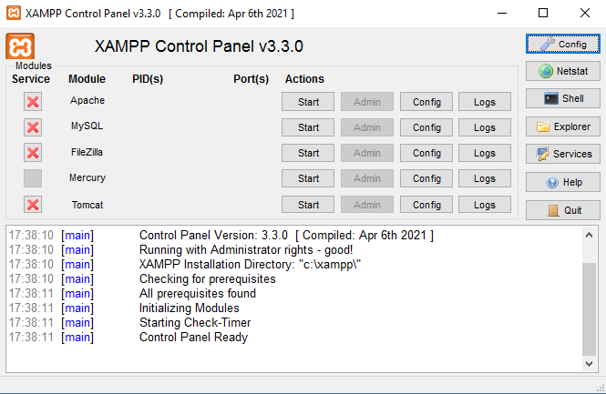
MariaDB -> STRICT MODE
Klicken Sie bitte zunächst hier

Slide 34

MariaDB -> STRICT MODE
Wählen Sie anschließend „my.ini“

Slide 35
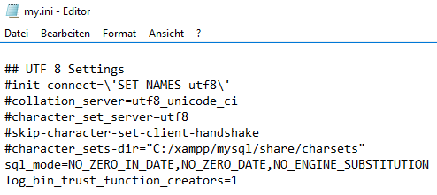
MariaDB -> STRICT MODE
Suchen Sie bitte folgenden Abschnitt

Slide 36
MariaDB -> STRICT MODE
Ersetzen Sie bitte den Code „NO_ENGINE_SUBSTITUTION“ durch …

Slide 37
MariaDB -> STRICT MODE
STRICT_TRANS_TABLES

Slide 38
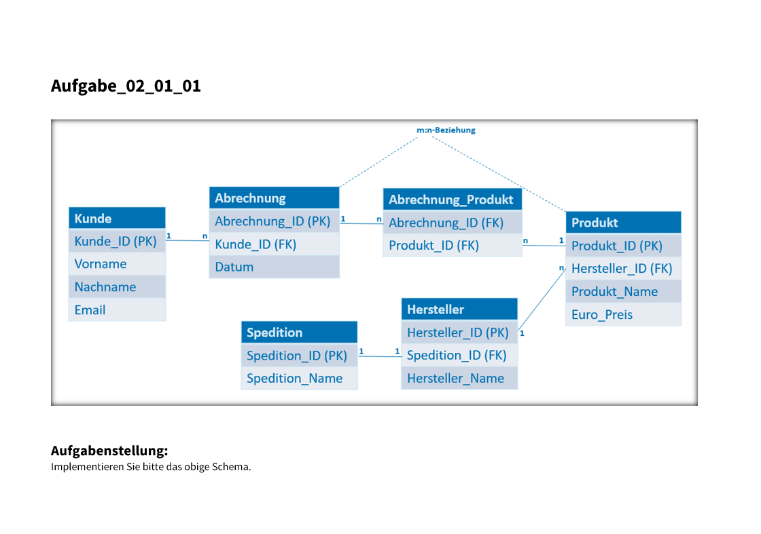
Gemeinsame Übung („Live-Coding“) -> A_02_01_01

Slide 39
Vielen Dank für Ihre Aufmerksamkeit!

